Slide 1
LAŽNE NOVICE NA INTERNETU
Saša kobal, 7.razred,
Osnovna šola col,
2019/20

Slide 2
UVOD
Ne verjemi vsemu kar vidiš na internetu.
Na spletu se pojavlja vedno več lažnih novic oz. „fake news“.
Najpogosteje se z lažnimi novicami srečamo na DRUŽABNIH OMREŽJIH.

Slide 3
KAKO PREPOZNATI „FAKE NEWS“
1. Prebrskaj
Preberi argumente.
Preveri če gre za starejšo sliko/video.

Slide 4
2. Viri
Ugotovi izvor informacij.
Prepričaj se, da gre za zanesljive vere.

Slide 5
3. Razlikuj
Znati moraš razlikovati med mnenjem in dejstvom.

Slide 6
4. Kritično mišljenje
Bodi kritičen bralec.
Dvomi o vsem kar prebereš/vidiš.
Bodi pozoren, če se stvari ne ujemajo.
Postavljaj veliko vprašanj.

Slide 7
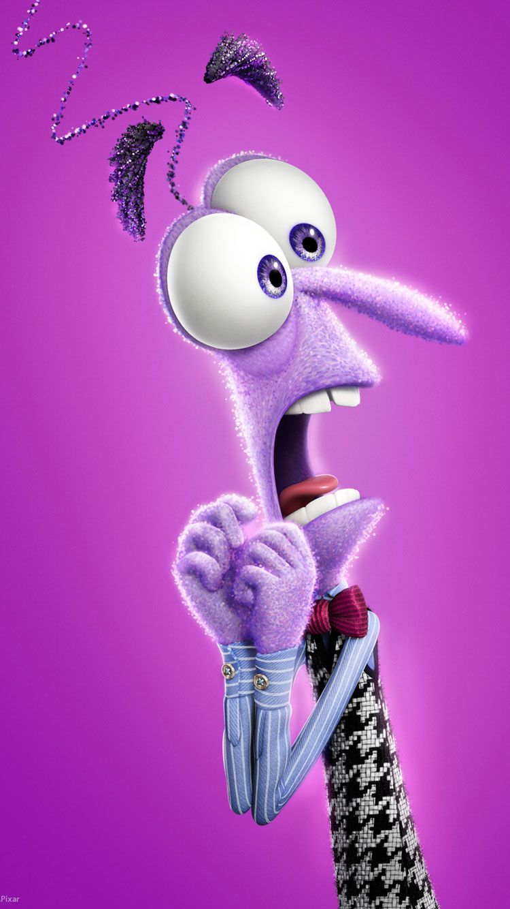
5. Ne oblikuj mnenj na podlagi čustev
Počakaj nekaj časa, preden se opredeliš.
Lažne novice so večinoma ustvarjene tako, da bralcu vzbudijo čustva.

Slide 8
VIR
https://safe.si/nasveti/neprimerne-in-nezakonite-vsebine/zavajajoce-vsebine

